Slide 1


"Программирование не должно казаться магией"
Группа Аэ-21-24

Slide 2
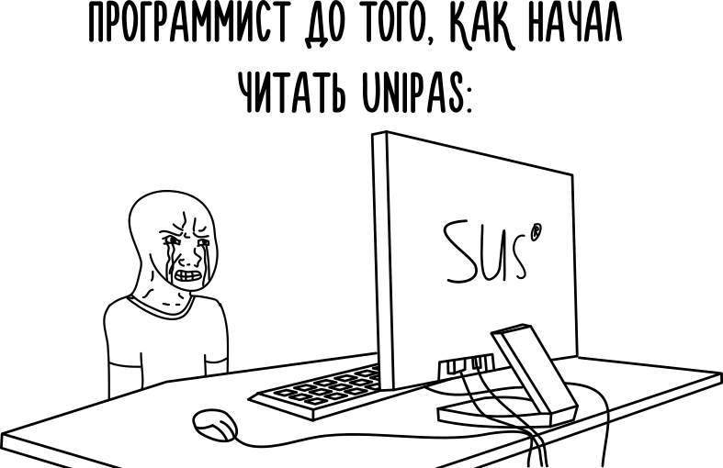
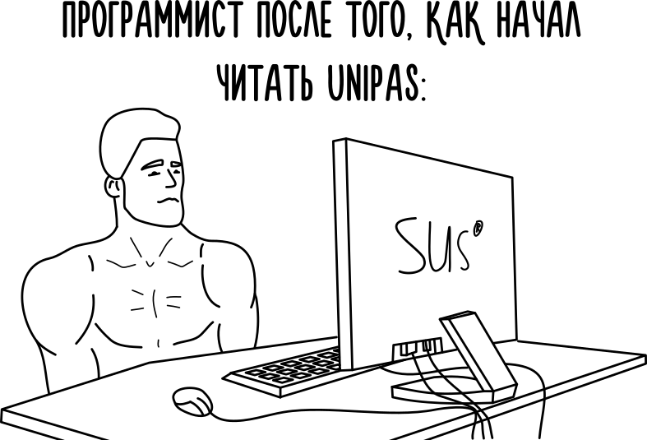
В двух словах

Slide 3
Цель проекта
Наша цель - к началу декабря 2024 года создать веб-приложение, которое станет лучшим помощником для изучения дисциплины Программирование среди студентов НИУ “МЭИ”

Slide 4
Актуальность

Slide 5
Актуальность

Slide 6
Рабочие группы
Дизайн
Презентация проекта
Учебное пособие
Алина Халаименко
Михаил Валиков
Никита Бородин Ольга Закирова Екатерина Юманова
Евгений Тараненко Максим Михайлов
Бек-энд
Фронт-энд
Никита Гоголев Иван Абалов
Фёдор Лыкум
Мария Малинина Святослав Романов

Slide 7
Этапы разработки
Изучение проблемы и ее актуальности
7-20 октября 2024 года
Разработка методического пособия
21 октября – 17 ноября 2024 года
Разработка дизайна
4-17 ноября 2024 года

Slide 8
Этапы разработки
Разработка веб-сайта
21 октября – 5 декабря 2024 года
Тестирование
5 – 15 декабря 2024 года

Slide 9






Внутреннее устройство
Бек-энд
Фронт-энд
Веб-сервер
Браузер

Slide 10
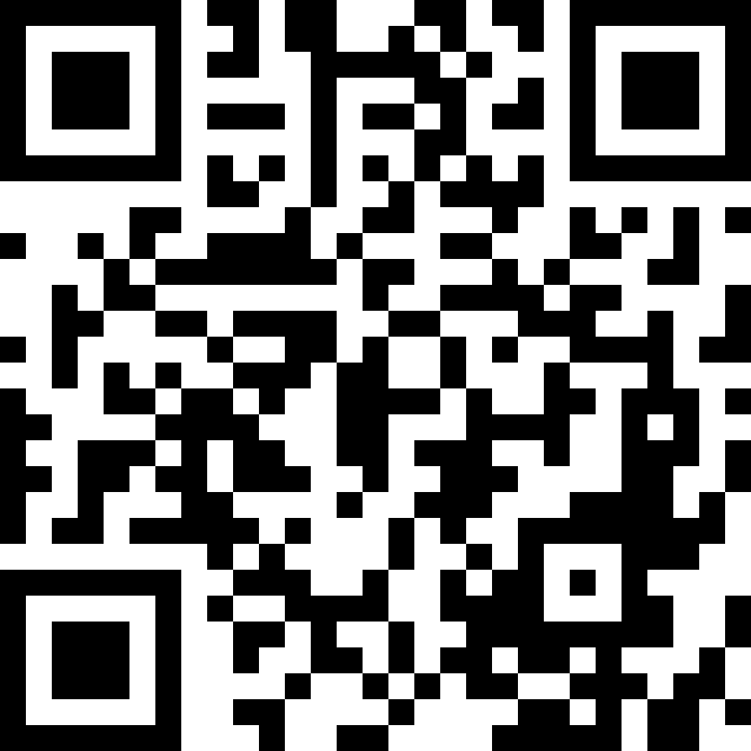
Прототип
https://fedorr.vl.fvds.ru/

Slide 11
Перспективы развития
Создать лэндинг
Дополнить учебное пособие
Добавить интерактивные упражнения, встроенные в пособие
Разработать встроенный компилятор

Slide 12
Спасибо за внимание!
Можно задавать вопросы
https://fedorr.vl.fvds.ru/

